Slide 1

Présentation du projet 4

Slide 2
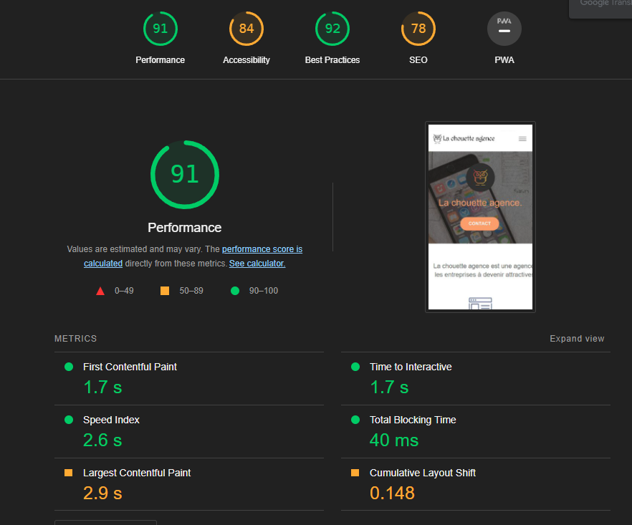
Mesure de performance sur lighthouse
Avant améliorations

Slide 3
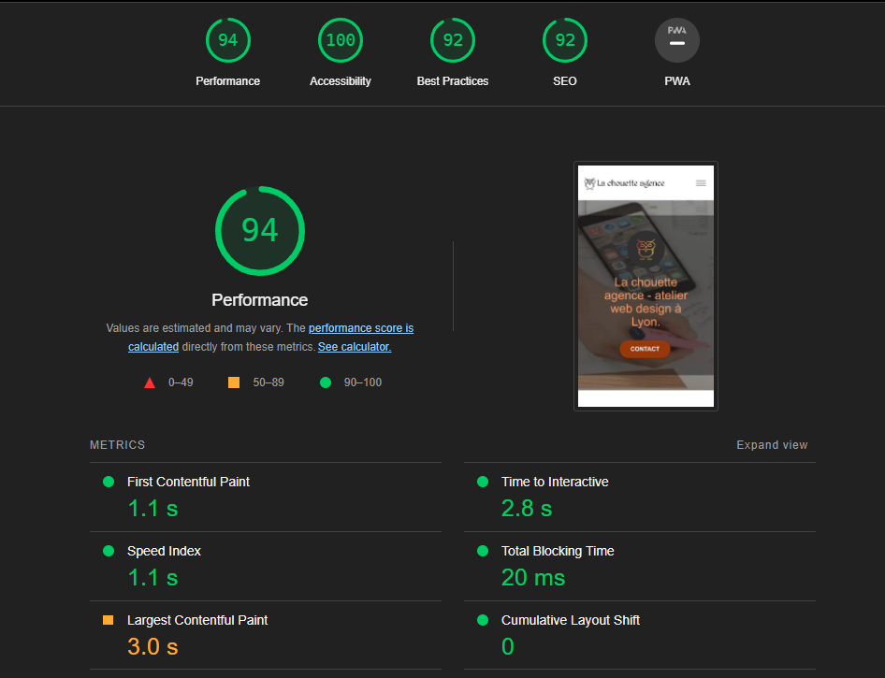
Mesure de performance sur lighthouse
Après amélioration

Slide 4
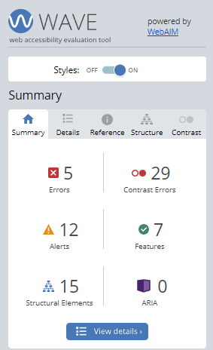
Mesure de performance sur wave
Avant:

Slide 5
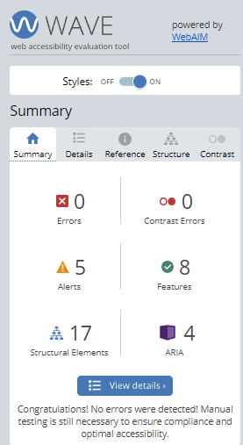
Mesure de performance sur wave
Après:

Slide 6
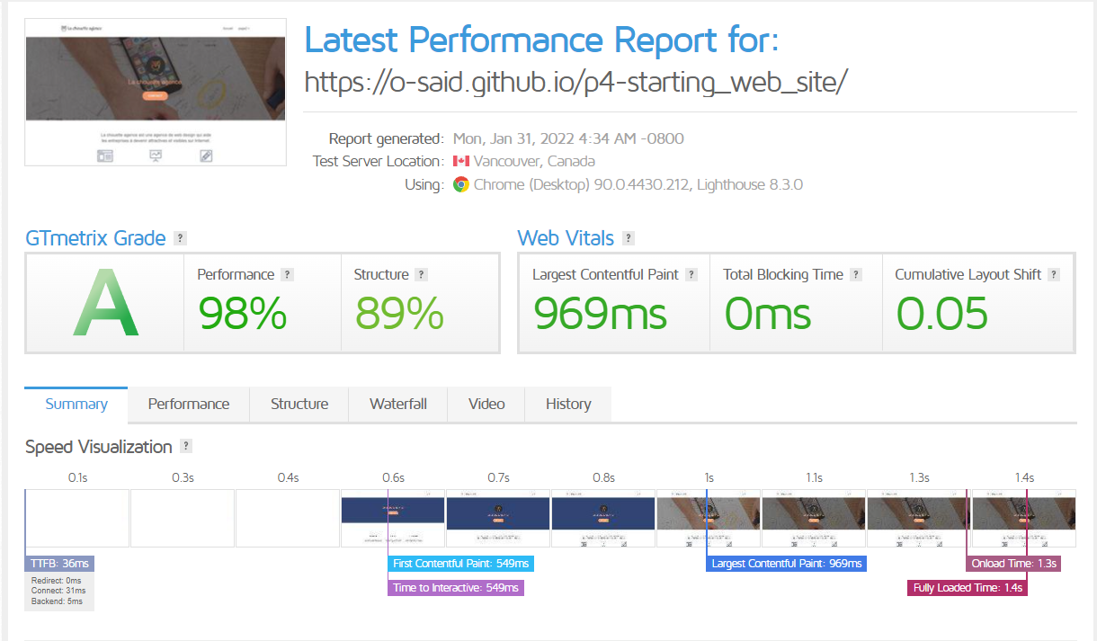
Mesure de performance sur gtmetrics
Avant

Slide 7
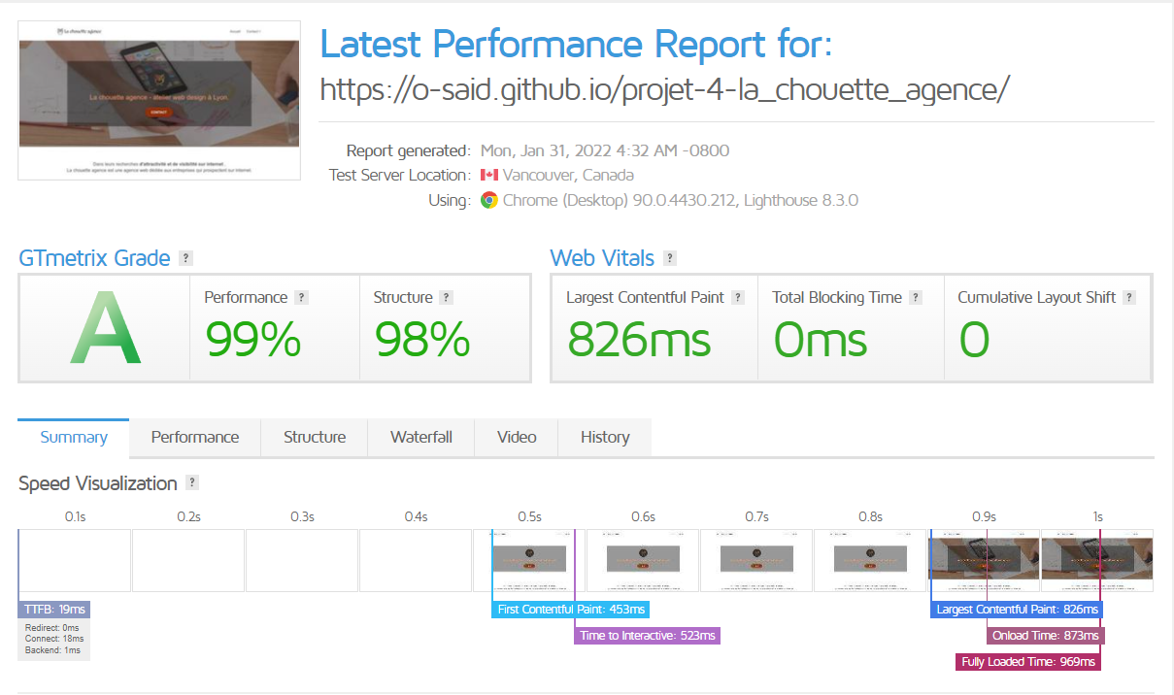
Mesure de performance sur gtmetrics
Après

Slide 8
Liste des dix améliorations apportées

Slide 9
1-lang= « default »
Le langage de la page n’est pas déclaré, Google ne détecte donc pas automatiquement la langue de la page

Slide 10
2-balise <title></title>
La balise title est l’une des balises les plus importantes pour Google car elle sert à définir le sujet / but principal de la page. Un point n’est pas explicite. Le title sera d’ailleurs aussi affiché sur les résultats de recherches de Google, il faut donc que les utilisateurs aussi comprennent le but de la page pour cliquer.

Slide 11
3-Textes sous forme d’image
Certaines phrases dans la page sont implémentées sous forme d’image. Ca augmente le temps de chargement de la page car les images sont plus lourdes que le texte brut, et ça impacte donc le SEO car le temps de chargement de la page est un critère important pour Google. En plus, les images sont moins pratiques pour adapter le texte sur petits écrans (responsive). De plus, les lecteurs d’écran ne pourront pas lire le texte dans l’image pour les malvoyants. Enfin, au format texte, on pourra inclure des mots clés pertinents qui ne seront pas reconnus par Google au format image.

Slide 12
4-name="description" content=""
La balise description est presque aussi importante que la balise title. Les mots clés à l’intérieur aident Google à savoir de quoi parle la page, et c’est aussi ce qui est affiché sous le title dans les résultats de recherche, c’est donc aussi utile pour vos visiteurs.

Slide 13
5-Pas de balises sémantiques
Les balises sémantiques permettent une meilleure accessibilité des contenus pour les personnes nécessitant des logiciels de lecture de site pour consulter le web.

Slide 14
6-Textes sous forme d’image
Certaines phrases dans la page sont implémentés sous forme d’image. CA augmente le temps de chargement de la page car les images sont plus lourdes que le texte brute, et ça impacte donc le SEO car le temps de chargement de la page est un critère important pour Google. En plus, les images sont moins pratiques pour adapter le texte sur petits écrans (responsive). De plus, les lecteurs d’écran ne pourront pas lire le texte dans l’image pour les malvoyants. Enfin, au format texte, on pourra inclure des mots clés pertinents qui ne seront pas reconnus par Google au format image.

Slide 15
7-<meta name="keywords" content="[...]">
La balise Keywords est dépréciée aujourd’hui. Au mieux elle n’est pas prise en compte, au pire cela peut-être sanctionné si il y a trop de mots clés dans la balise.

Slide 16
8-Le nom de la page de contact
Le nom de la page de contact est « page2 ». Ce n’est pas explicite ni pour Google ni pour les visiteurs.
Elle a été remplacée par: « contact »

Slide 17
9-Technique blackhat : mots clés en petit sur fond blanc
La div avec la classe « keywords » contient une succession de mots clés sans contexte, il s’agit d’une technique malicieuse pour booster artificiellement son référencement mais Google peut détecter les plus grossières dont celle-ci. En plus de rien rapporter, Google attribuera un malus à votre page qu’il sera difficile à faire enlever.

Slide 18
10-Les balises alt sont parfois absentes ou alors mal complétées
La balises Alt est quelque fois absente, mais quand elle est présente il n’y a qu’une succession de mots-clés non pertinents, comme « Paris » alors que vous êtes à Lyon. La balises alt est utile pour les malvoyants mais aussi un peu pour le référencement car ça permet à Google de connaître le contenu de l’image.

Slide 19
Fin de la présentation

